Slide 1


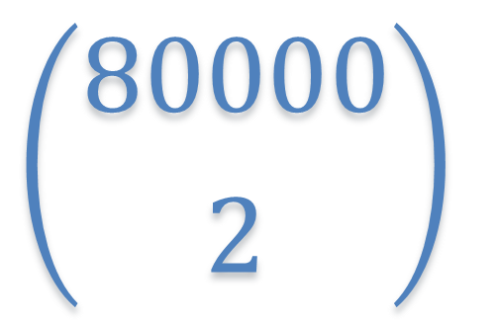
​
​
Data
​
​
$$\left({80000 \atop 2}\right)$$
按照每两站进行爬取
按照车次进行爬取
车次编号 | 起始日期 | 车站名称 | 车站序号
到达时间 | 出发时间 | 停留时间 | 到达天数
运行时间 | 运行里程 | 一等座价格 | 一等座余票
二等座价格 | 二等座余票
模拟生成SQL
Database spring2020
Page Number 01

Slide 2
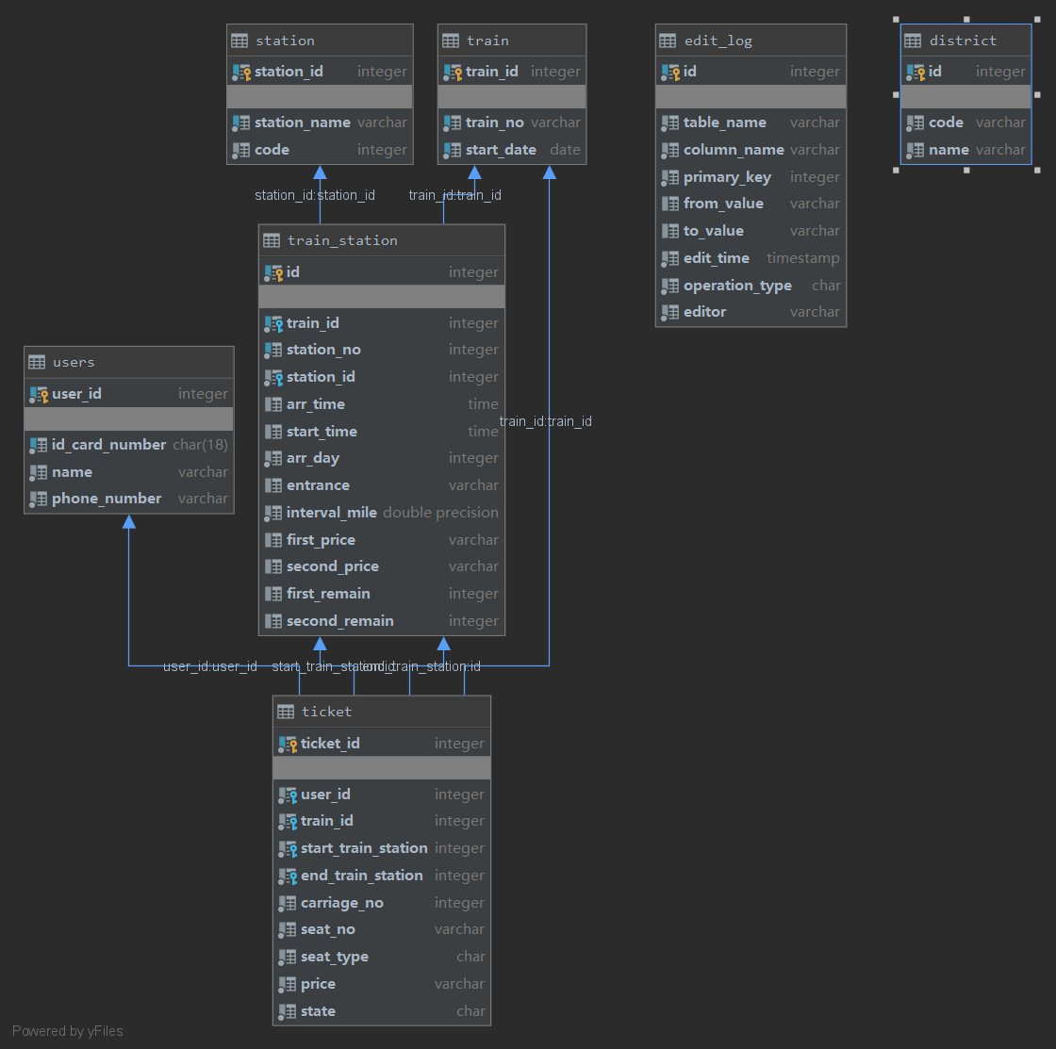
​
​
Database
​
​
train_station
train_id | 得到列车
station_id | 获取车站
station_no | 站点序号
arr_time | 列车到达站点时间
start_time | 列车从站点出发时间
arr_day | 到达的天数
entrance | 检票口
interval_mile | 列车已行驶里程
first_price | 一等座价格
second_price | 二等座价格
first_remain | 一等座余票
second_remain | 二等座余票
Database spring2020
Page Number 01

Slide 3
​
​
Database
​
​
edit_log
table_name | 修改的表
column_name | 修改列名
primary_key | 对应的主键
from_value | 原始值
to_value | 变更值
edit_time | 修改时间
operation_type | 操作类型
editor | 操作者
Database spring2020
Page Number 01

Slide 4
​
​
Function
​
​
01
02
03
车次查询
用户购/退票
历史订单查询
04
05
06
用户管理
车站管理
车次管理
07
08
09
权限管理
数据更新
异常处理
Database spring2020
Page Number 03

Slide 5
​
​
Function
​
​
1
2
3
4
余票动态更新
模糊搜索
日志审计
全函数封装
5
6
7
8
前后端分离
node.js
pg连接池
云服务器
http服务器
高并发压测
Database spring2020
Page Number 04

